Slide 1

ОПШТИНА ВРБАС
ГРАЂАНСКИ ВОДИЧ КРОЗ ОДЛУКУ О БУЏЕТУ ЗА 2024. ГОДИНУ

Slide 2
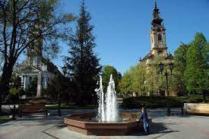
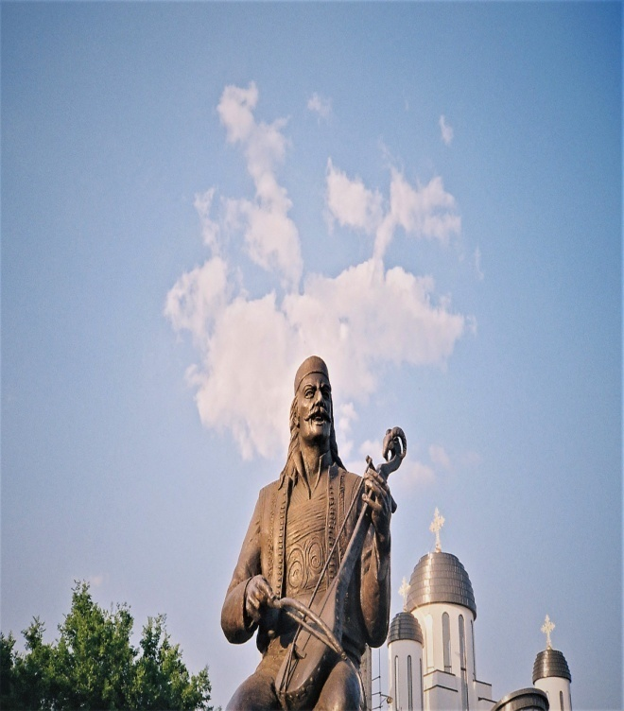
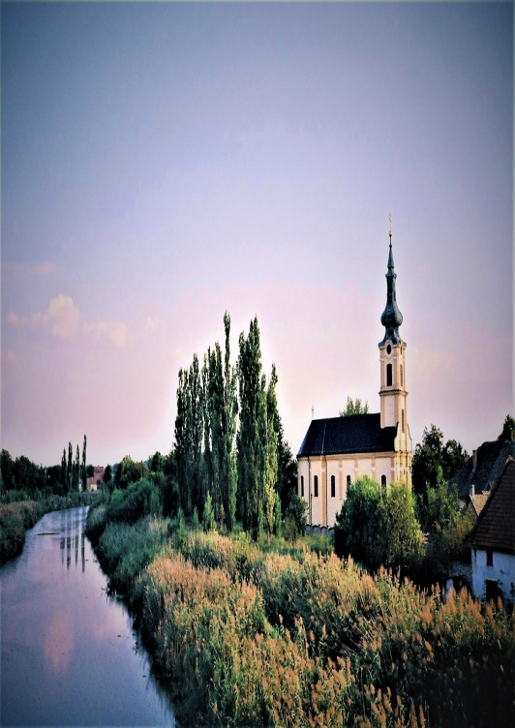
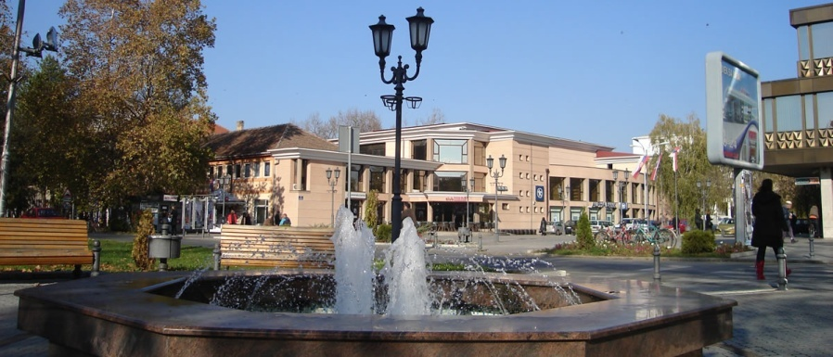
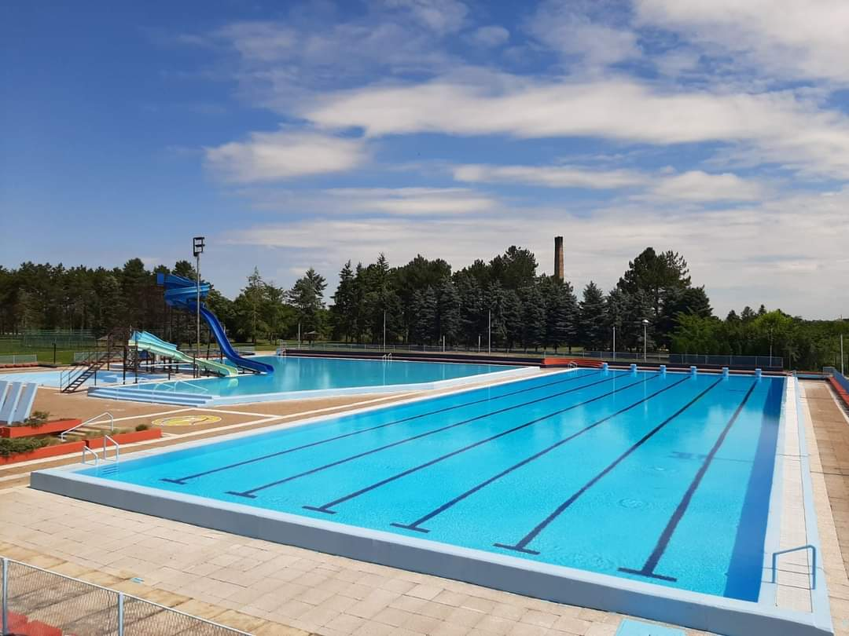
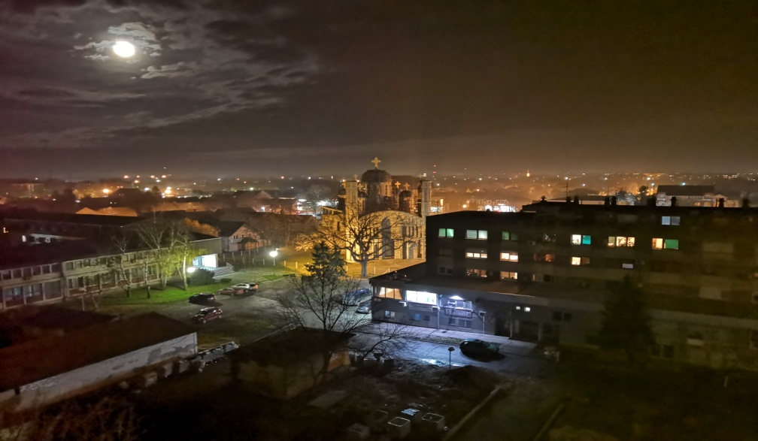
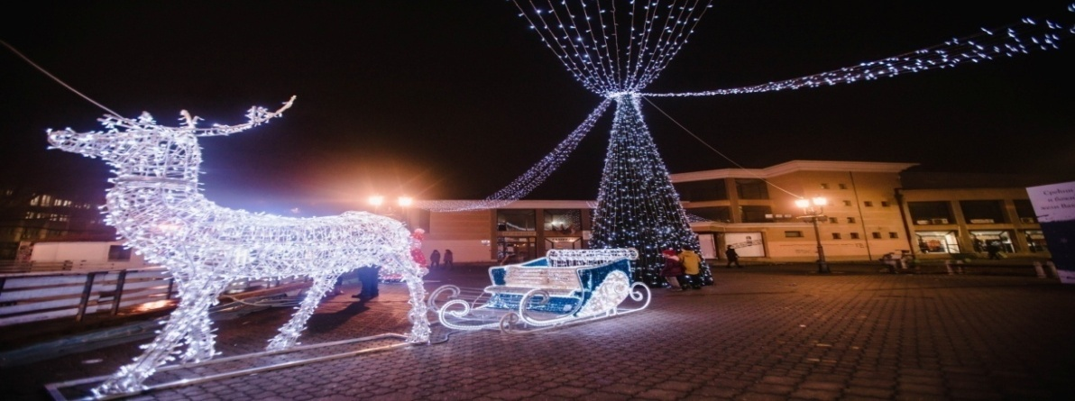

Slide 3
САДРЖАЈ
Увод
Ко се финансира из буџета?
Како настаје буџет општине?
  Појам буџета
  Ко учествује у буџетском процесу?
  На основу чега се доноси буџет?
Како се пуни општинска каса?
  Шта су приходи и примања буџета?
  Структура планираних прихода и примања за 2024. годину
  Шта се променило у односу на 2023. годину?
На шта се троше јавна средства?
  Шта су расходи и издаци буџета?
  Структура планираних расхода и издатака за 2024. годину
  Шта се променило у односу на 2024. годину?
  Расходи буџета по програмима
  Расходи буџета расподељени по директним и индиректним буџетским корисницима
  Најважнији капитални пројекти
  Најважнији пројекти од интереса за локалну заједницу

Slide 4
Драги суграђани и суграђанке,
Основна сврха документа који је пред вама јесте да на што једноставнији и разумљивији начин објасни у које сврхе се користе јавни ресурси да би се задовољиле потребе грађана.
Грађански буџет представља сажет и јасан приказ Одлуке о буџету општине Врбас за 2024. годину, која је по својој форми веома обимна и тешка за разумевање због специфичних појмова и класификација које је чине.
Иако је немогуће објаснити целокупан буџет у овако краткој форми, искрено се надамо да ћемо на овај начин успети да вас информишемо о начину прикупљања јавних средстава и остваривања прихода и примања буџета општине, као и о начину планирања, расподеле и трошења буџетских средстава.
Кроз овај транспарентан приступ настојимо да унапредимо разумевање и интересовање наших суграђана за локалне финансије, а у перспективи очекујемо и сарадњу локалне самоуправе и житеља Врбаса у заједничком постављању циљева, дефинисању приоритета и планирању развоја наше општине.
Предраг Ројевић
Председник општине

Slide 5
Ко се финансира из буџета?
Директни корисници буџетских средстава:
- Скупштина општине
- Председник општине
- Општинско веће
- Општинско јавно правобранилаштво
- Општинска управа
Индиректни корисници буџетских средстава:
- Народна библиотека
- Културни центар
- Предшколска установа
- Туристичкa организација општине Врбас
- Месне заједнице
- Центар за физичку културу
Остали корисници јавних средстава:
- Образовне институције (школе)
- Јавна агенција за зоохигијену и пољопривреду
- Јавна предузећа
- Здравствене институције (домови здравља)
- Социјалне институције (Центар за социјални рад,Геронтолошки центар)
- Непрофитне организације (удружења грађана, невладине организације, итд.)

Slide 6
Како настаје буџет општине?
БУЏЕТ општине је правни документ који утврђује план прихода и примања и расхода и издатака општине за буџетску, односно календарску годину.
То значи да овај документ представља предвиђање колико ће се новца од грађана и привреде у току једне године прикупити и на који начин ће се тај новац трошити.
Из општинског буџета се током године плаћају све обавезе локалне самоуправе. Исто тако у буџет се сливају приходи из којих се подмирују те обавезе.
Председник општине и локална управа спроводе општинску политику, а главна полуга те политике и развоја је управо буџет општине.
Приликом дефинисања овог, за општину Врбас најважнијег документа, руководе се законским оквиром и прописима, стратешким приоритетима развоја и другим елементима.
Реалност је таква да постоје велике разлике између жеља и могућности, тако да креирање буџета подразумева утврђивање приоритета и прављење компромиса.

Slide 7
Ко учествује у буџетском процесу?
Општинска управа
Председник општине
Општинско веће
Скупштина општине
Општинско јавно правобранилаштво
Основне школе
Средње школе
Здравствене установе
Предшколска установа
Месне заједнице
Установе културе
Спортске установе
Туристичка организација
Грађани и њихова удружења
Установе социјалне заштите
Јавна предузећа Јазип

Slide 8
На основу чега се доноси буџет?
На основу чега се доноси буџет?
Закони и прописи:
Закон о финансирању локалне самоуправе,
Закон о буџетском систему,
Закон о локалној самоуправи,
Упутство Министарства финансија за припрему одлуке о буџету за 2024. годину и др.
Сви посебни прописи којима су утврђене надлежности ЈЛС
Стратешки документи:
Стратегија развоја
Акциони планови за поједине области
Потребе буџетских корисника
Започети пројекти из ранијих година
Остварење прошлогодишњег буџета

Slide 9

Како се пуни општинска каса?
Укупни јавни приходи и примања општине за 2024. годину износе
Одлуком о буџету општине Врбас за 2024. годину планирана су средства из буџета општине у износу од 2.773.177.308 динара, пренета средства из ранијих година у износу од 167.494.996 динара и средства из осталих извора у износу од 157.088.837 динара.
3.097.761.141 динара
Укупан буџет општине 3.097.761.141
Средства из буџета општине 2.773.177.308
Пренета средства из ранијих година 167.494.996
Средства из осталих извора 157.088.837

Slide 10
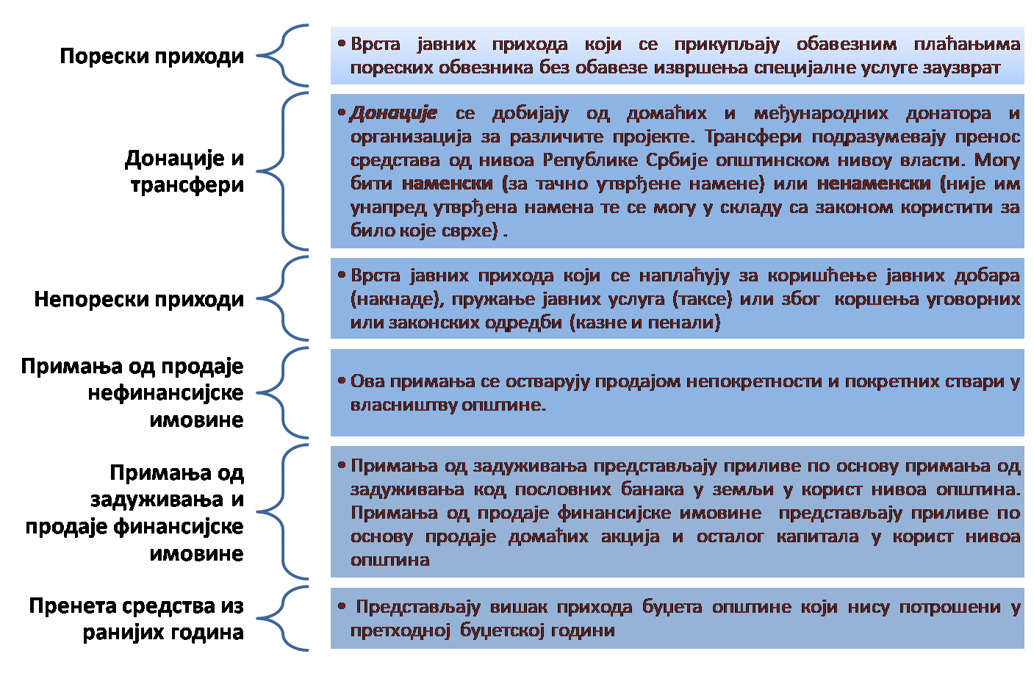
Шта су приходи и примања буџета?

Slide 11
Структура планираних прихода и примања за 2024. годину – извор 01
Приходи и примања буџета 2.940.672.304 динара
Приходи од пореза 1.434.980.000 динара
Трансфери 1.154.226.404
динара
Oстали приходи 163.910.904 динара
Примања од продаје нефинансијске имовине 20.050.000 динара
Примања од продаје финансијске имовине 10.000 динара
Пренета средства из ранијих година 167.494.996 динара

Slide 12
Структура планираних прихода и примања за 2024. годину

Slide 13
Шта се променило у односу на 2023. годину?
Приходи и примања наше општине у 2024. години су се повећали у односу на Одлуку о ребалансу буџета за 2023. годину за 256.379.623 динара.
Порески приходи су повећани за 107.100.000 динара.
Трансфери су повећани за 179.430.000 динара.
Остали приходи су повећани за 33.690.620 динара.
Пренета неутрошена средства су већа за 126.659.003 динара.

Slide 14
На шта се троше јавна средства?
Буџет мора бити у равнотежи, што значи да расходи морају одговарати приходима. Укупни планирани расходи и издаци у 2024. години из буџета износе:
3.097.761.141 динара
РАСХОДИ Расходи представљају све трошкове општине за плате буџетских корисника, набавку роба и услуга, субвенције, дотације и трансфере, социјалну помоћ и остале трошкове које општина обезбеђује без директне и непосредне накнаде.
ИЗДАЦИ представљају трошкове изградње или инвестиционог одржавања већ постојећих објеката, набавку земљишта, машина и опрeме неопходне за рад буџетских корисника.
РАСХОДИ И ИЗДАЦИ морају се исказивати на законом прописан начин, односно морају се исказивати: по програмима који показују колико се троши за извршавање основних надлежности и стратешких циљева општине; по основној намени која показује за коју врсту трошка се средства издвајају; по функцији која показује функционалну намену за одређену област и по корисницима буџета што показује организацију рада општине.

Slide 15
Шта су расходи и издаци буџета?
Расходи за запослене
Расходи за запослене представљају све трошкове за запослене, како у управи тако и код буџетских корисника
Коришћење роба и услуга
Коришћење роба и услуга обухватају сталне трошкове, путне трошкове, услуге по уговору, специјализоване услуге, трошкове материјала и текуће поправке и одржавање.
Дотације и трансфери
Дотације и трансфери су трошкови које локална самоуправа има за исплату институцијама које су у примарној надлежности централног/покрајинског нивоа као што су школе, центар за социјални рад, дом здравља.
Остали расходи
Остали расходи обухватају дотације невладиним организацијама, порезе, таксе, новчане казне.
Субвенције
Субвенције сe одобравају за функционисање међумесног превоза и пољопривредним произвођачима.
Социјална заштита
Социјална заштита обухвата све трошкове исплате социјалне помоћи за различите категорије грађана.
Буџетска резерва
Буџетска резерва представља новац који се користи за непланиране или недовољно планиране сврхе, као и у случају ванредних околности.
Капитални издаци
Капитални издаци су трошкови за изградњу нових, или инвестиционо одржавање постојећих објеката, набавку опреме, машина земљишта и слично.

Slide 16
Структура планираних расхода и издатака буџета за 2024. годину – извор 01
Укупни расходи и издаци – извор 2.940.672.304
Коришћење роба и услуга 737.994.001
динара
Субвенције 103.350.000 динара
Капитални издаци 632.366.743 динара
Расходи за запослене 759.723.841 динара
Социјална помоћ 136.150.000 динара
Дотације и трансфери 285.479.000
динара
Остали расходи 279.558.719
динара
Средства резерве 6.050.000

Slide 18
Шта се променило у односу на 2023. годину?
Укупни трошкови наше општине у 2024. години су се повећали у односу на последњу измену Одлуке о буџету за 2023. годину за 256.379.623 динара.
Коришћење роба и услуга је смањена за 16.860.999 динара
Отплата камата домаћим кредиторима су смањени су за 2.500.000 динара

Slide 19
У односу на 2023. годину увећани су следећи расходи:
Расходи за запослене су повећани за 98.253.434,00 динара.
Расходи за зграде и грађевинске објекте су повећани за 119.666.743,00.
Субвенције су повећане за 5.554.000,00 динара.
Расходи за финансирање рада предшколских установа увећани су за 83.177.496,00 дин.
Расходи за финансирање културе и спорта увећани су 4.200.000,00 дин.
Расходи за финансирање рада месних заједница увећани су за 18.595.451,00 дин.
Расходи за функционисање основног и средњег образовања увећани су 5.000.000,00 дин.

Slide 20
Расходи буџета по програмима | Средства из Одлуке о буџету за 2024. годину (износ у динарима) | % буџета по програму
Програм 1. Становање, урбанизам и просторно планирање | 198.540.000 | 6,8 %
Програм 2. Комуналне делатности | 109.190.000 | 3,7 %
Програм 3. Локални економски развој | 515.000.000 | 17,5 %
Програм 4. Развој туризма | 24.830.300 | 0,8 %
Програм 5. Пољопривреда и рурални развој | 62.600.000 | 2,1 %
Програм 6. Заштита животне средине | 53.400.000 | 1,8 %
Програм 7. Организација саобраћаја и саобраћајна инфраструктура | 38.100.000 | 1,3 %
Програм 8. Предшколско васпитање и образовање | 388.693.439 | 13,2 %
Програм 9. Основно образовање и васпитање | 159.700.000 | 5,4 %
Програм 10. Средње образовање и васпитање | 44.000.000 | 1,5 %
Програм 11. Социјална и дечија заштита | 192.814.000 | 6,6 %
Програм 12. Здравствена заштита | 38.000.000 | 1,3 %
Програм 13. Развој културе и информисања | 148.343.564 | 5,0 %
Програм 14. Развој спорта и омладине | 155.222.534 | 5,3 %
Програм 15. Опште услуге локалне самоуправе | 733.461.894 | 24,9 %
Програм 16. Политички систем локалне самоуправе | 77.276.573 | 2,6 %
Програм 17. Енергетска ефикасност и обновљиви извори енергије | 1.500.000 | 0,1 %
Укупни расходи по програмима | 2.940.672.304 | 100 %

Slide 21
Р. бр. | Расходи буџета расподељени по директним и индиректним буџетским корисницима | Средства из Одлуке о буџету за 2024. годину (износ у динарима)
1. | Скупштина општине | 42.401.378
2. | Председник општине | 15.289.685
3. | Општинско веће | 19.585.510
4. | Општинско јавно правобранилаштво | 32.713.089
5. | Oпштинска самоуправа | 1.985.463.805
6. | Месне заједнице | 110.000.000
7. | Културни центар | 90.466.019
8. | Народна библиотека “Данило Киш” | 46.277.545
9. | Центар за социјални рад | 44.229.000
10. | Предшколска установа | 388.693.439
11. | Центар за физичку културу | 92.722.534
12. | Туристичка организација | 24.830.300
13. | Фонд за заштиту животне средине | 48.000.000
 | У К У П Н О: | 2.940.672.304

Slide 22
Најважнији капитални пројекти | Планирана средства (износ у динарима)
 | 2024 | 2025 | 2026
Радови на изградњи позоришта у Врбасу са партерним уређењем -завршетак изградње | 350.000.000 | 100.000.000 | 50.000.000
Замена семафорске опреме – латерни, стубова са прилагођавањем семафорског уређаја ѕа рад са лед светлосним иѕворима на семафориѕованим раскрсницама у Врбасу | 2.395.000
Радови на партерном уређењу платоа испред Дома културе у Равном Селу, реконструкција спортског игралишта у оквиру новог објекта ДК у Равном Селу и набавке опреме за објекат Дома културе у Равном Селу | 52.567.646,02
Радови на реконструкцији објекта ДК у Змајеву | 50.400.305,72
Радови на реконструкцији и санацији стадиона у Врбасу | 40.583.745,83
Радови на замени котлова на чврсто гориво котловима на земни гас у ОШ”Братство – јединство” у Куцури | 19.795.522,80
Радови на адаптацији притворских јединица Полицијске станице Врбас | 7.193.129,40

Slide 23
На крају желимо да Вам се захвалимо што сте издвојили време за читање ове презентације буџета.

